Slide 1
福建品未日用品有限公司
电 话:0591-88528200

Slide 3
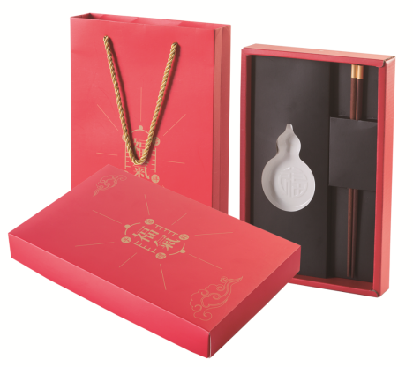
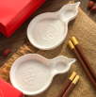
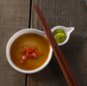
小福气
LOVE LIFE LOVE TASTE
爱生活· 爱品未
产品型号：99000
市场价格：45.00
供货价格：
产品组合：葫芦调味碟*1； 福气筷*1
产品规格：彩盒18*28*3.6 筷子：24.5cm 碟：7.5*11.5
材 质：陶瓷、红檀、合金
包 装：彩盒
外箱规格：55*29*60cm
装箱数量：45套 每套 147g
功能简介：
调味碟：选用纯正瓷土，经过高温烧制而成，独特设计，外形
美观大方。葫芦造型寓意着福禄双禧。
筷子：采用传统手工打造、抛光打磨 无漆/无蜡/无化学添加
筷头采用高档合金。筷头激光“福”寓意福气连连。
原木使用说明
浸泡：初次建议用淡盐水浸泡10分钟或用清水冲洗即可。
上油：浸泡晾干后，可用食用油或橄榄油均匀涂抹筷子表面后晾放2小时，让原木充分吸收油脂，处理后筷子会更美观耐用。
不煮烫：用热水或滚水烫筷子，这样会破坏原木结构，从而缩短筷子使用寿命，且导致原木自然色素渗出。
不频繁高温消毒：将筷子长时间存放在高温消毒柜，则使原木水分大量流失，导致筷子变形、开裂。使用期限：日常筷子建议3-6个月更换一次。
产品详情图
备货情况：现货
LOGO定制：筷子激光7天；盒子丝印7天；定制根据数量

Slide 4
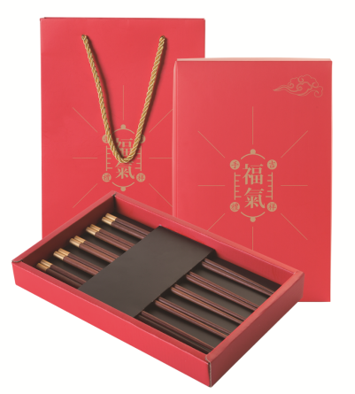
福礼-五福同享
LOVE LIFE LOVE TASTE
爱生活· 爱品未
产品型号：99001
市场价格：85.00
供货价格：
产品组合：福气筷*5
产品规格：彩盒18*28*3.6 筷子：24.5cm
材 质：红檀、合金
包 装：彩盒
外箱规格：55*29*60cm
装箱数量：45套 每套 285g
功能简介：
筷子：采用传统手工打造、抛光打磨 无漆/无蜡/无化学添加
筷头采用高档；筷头激光“福”寓意福气连连；“礼遇五福，合家共享”；红檀筷制造的难点在于每一根筷子的粗细难以控制，很难达到统一，我们通过严苛地制造工艺，将每根筷子的粗细达到一致，让你享受更高的用餐体验。
原木使用说明
浸泡：初次建议用淡盐水浸泡10分钟或用清水冲洗即可。
上油：浸泡晾干后，可用食用油或橄榄油均匀涂抹筷子表面后晾放2小时，让原木充分吸收油脂，处理后筷子会更美观耐用。
不煮烫：用热水或滚水烫筷子，这样会破坏原木结构，从而缩短筷子使用寿命，且导致原木自然色素渗出。
不频繁高温消毒：将筷子长时间存放在高温消毒柜，则使原木水分大量流失，导致筷子变形、开裂。使用期限：日常筷子建议3-6个月更换一次。
产品详情图
备货情况：现货
LOGO定制：筷子激光7天；盒子丝印7天；定制根据数量

Slide 5
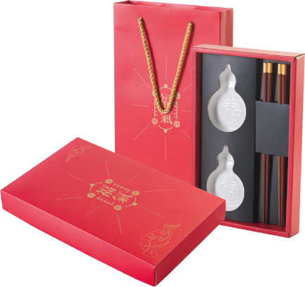
福运
LOVE LIFE LOVE TASTE
爱生活· 爱品未
产品型号：99002
市场价格：69.00
供货价格：17.30（不含手提减1.5）
含税价格：19.70（不含手提减1.6）
产品组合：葫芦调味碟*2；福气筷*2
产品规格：彩盒18*28*3.6 筷子：24.5cm 碟：7.5*11.5
材 质：陶瓷、红檀、合金
包 装：彩盒
外箱规格：55*29*60cm
装箱数量：45套 每套 290g
功能简介：
调味碟：选用纯正瓷土，经过高温烧制而成，独特设计，外形
美观大方。葫芦造型寓意着福禄双禧。
筷子：采用传统手工打造、抛光打磨 无漆/无蜡/无化学添加
筷头采用高档合金 。筷头激光“福”寓意福气连连。
原木使用说明
浸泡：初次建议用淡盐水浸泡10分钟或用清水冲洗即可。
上油：浸泡晾干后，可用食用油或橄榄油均匀涂抹筷子表面后晾放2小时，让原木充分吸收油脂，处理后筷子会更美观耐用。
不煮烫：用热水或滚水烫筷子，这样会破坏原木结构，从而缩短筷子使用寿命，且导致原木自然色素渗出。
不频繁高温消毒：将筷子长时间存放在高温消毒柜，则使原木水分大量流失，导致筷子变形、开裂。使用期限：日常筷子建议3-6个月更换一次。
产品详情图
备货情况：现货
LOGO定制：筷子激光7天；盒子丝印7天；定制根据数量

Slide 6
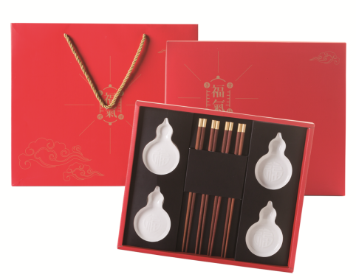
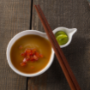
福气
LOVE LIFE LOVE TASTE
爱生活· 爱品未
产品型号：99003
市场价格：133.00
供货价格：
产品组合：葫芦调味碟*4；福气筷*4
产品规格：彩盒18*28*3.6 筷子：24.5cm 碟：7.5*11.5
材 质：陶瓷、红檀、合金
包 装：彩盒
外箱规格：86*34*48cm
装箱数量：30套 每套 500g
功能简介：
调味碟：选用纯正瓷土，经过高温烧制而成，独特设计，外形
美观大方。葫芦造型寓意着福禄双禧。
筷子：采用传统手工打造、抛光打磨 无漆/无蜡/无化学添加
筷头采用高档合金。筷头激光“福”代表福气连连。
原木使用说明
浸泡：初次建议用淡盐水浸泡10分钟或用清水冲洗即可。
上油：浸泡晾干后，可用食用油或橄榄油均匀涂抹筷子表面后晾放2小时，让原木充分吸收油脂，处理后筷子会更美观耐用。
不煮烫：用热水或滚水烫筷子，这样会破坏原木结构，从而缩短筷子使用寿命，且导致原木自然色素渗出。
不频繁高温消毒：将筷子长时间存放在高温消毒柜，则使原木水分大量流失，导致筷子变形、开裂。使用期限：日常筷子建议3-6个月更换一次。
产品详情图
备货情况：现货
LOGO定制：筷子激光7天；盒子丝印7天；定制根据数量

Slide 7
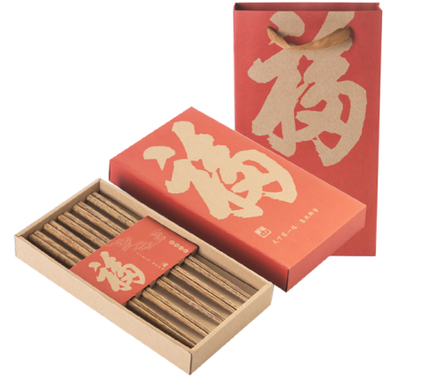
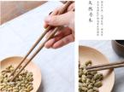
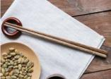
若生活-五福筷
产品型号：98023
市场价格：33.00
供货价格：
产品组合：5双/套
产品规格：彩盒： 28*17*3.5cm 筷子25cm
材 质：鸡翅木
包 装：彩盒
外箱规格：58*40*52cm
装箱数量：50套 每套 270g
功能简介：
鸡翅木-用于餐桌用具；
鸡翅木是最漂亮的一种木材之一，有微香气、天然无毒、
硬度高、防虫防霉。其中独特树木木材的切面上有鸡翅“
V”花纹，因此得名。鸡翅木以显著、独特的纹理著称，
历来深爱文人雅士和贵族喜爱。
产品详情图
备货情况：现货
LOGO定制：成品丝印7天；不干胶3天；定制根据数量

Slide 8
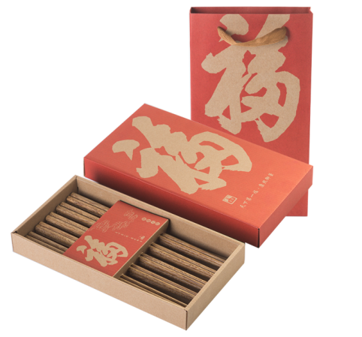
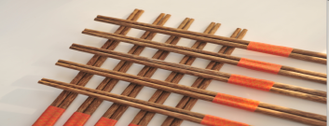
若生活-全家福
产品型号：98024
市场价格：54.00
供货价格：
产品组合：10双/套
产品规格：彩盒： 28*17*5.7cm 筷子25cm
材 质：鸡翅木
包 装：彩盒
外箱规格：61*36*58cm
装箱数量：40套 每套 270g
功能简介：
鸡翅木-用于餐桌用具；
鸡翅木是最漂亮的一种木材之一，有微香气、天然无毒、
硬度高、防虫防霉。其中独特树木木材的切面上有鸡翅“
V”花纹，因此得名。鸡翅木以显著、独特的纹理著称，
历来深爱文人雅士和贵族喜爱。
备货情况：现货
LOGO定制：成品丝印7天；不干胶3天；定制根据数量
产品详情图

Slide 9
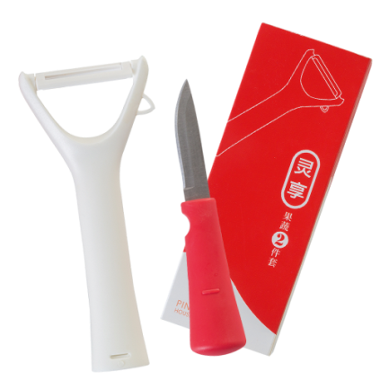
LOVE LIFE LOVE TASTE
爱生活· 爱品未
灵享 果蔬两件套
产品型号：99008
市场价格：18.0
供货价格：
产品组合：水果刀、陶瓷削皮器
产品规格：彩盒19.5*7*2cm
材 质：陶瓷、PP
包 装：彩盒
外箱规格：44*40*44.5cm
装箱数量：240套 每套 70g
功能简介：
创意瓜果刨加隐形水果刀。瓜果刨采用陶瓷刀片，隐形水果
刀采用不锈钢材质，环保无异味，安全更健康，一刨两用，
方便快捷。刀刃锋利，削皮均匀，迅速干净，厨房的好帮手。
备货情况：现货
LOGO定制：成品丝印7天；不干胶3天；激光5天
定制根据数量
产品详情图

Slide 10
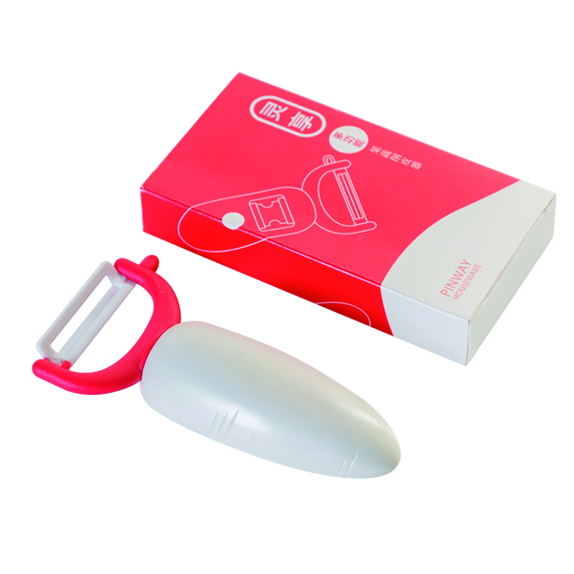
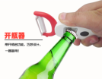
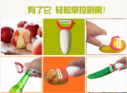
LOVE LIFE LOVE TASTE
爱生活· 爱品未
灵享 多功能果蔬削皮器
产品型号：99009
市场价格：14.00
供货价格：
产品组合：削皮器、开瓶器
产品规格：彩盒14*7.7*2.5cm
材 质：陶瓷、PP
包 装：彩盒
外箱规格：44*32*55cm
装箱数量：240套 每套 70g
功能简介：
个性外形，美观时尚。陶瓷刀片，锋利无比，轻松削皮，
不卡丝，不费力，不留异味，不生锈。巧妙设计，带开瓶
启功能，一机多用。带冰箱贴功能，可吸附冰箱。方便查
找存放。
备货情况：现货
LOGO定制：成品丝印7天；不干胶3天；激光5天
定制根据数量
产品详情图

Slide 11
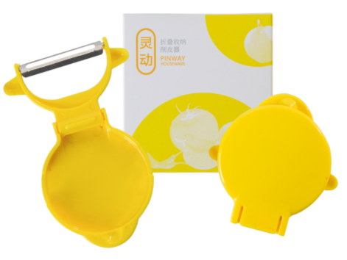
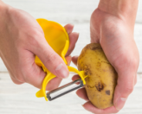
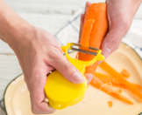
LOVE LIFE LOVE TASTE
爱生活· 爱品未
灵动 折叠收纳削皮器
产品型号：99010
市场价格：8.50
供货价格：
产品组合：无
产品规格：彩盒7.7*8*11cm
材 质：PP
包 装：彩盒
外箱规格：43*33*35cm
装箱数量：400套 每套 26g
功能简介：
刀片采用优质不锈钢材质并经过热处理，使刀刃更加锋利耐
用。折叠的设计让更加卫生便携，可随身携带。
产品详情图
备货情况：现货
LOGO定制：成品丝印7天；不干胶3天；激光5天
定制根据数量

Slide 12
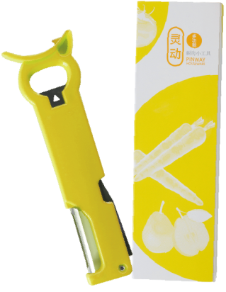
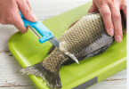
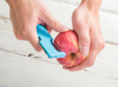
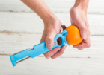
LOVE LIFE LOVE TASTE
爱生活· 爱品未
灵动 多功能厨房小工具
产品型号：99011
市场价格：19.0
供货价格：
产品组合：削皮器、水果刀、开瓶器、剥皮器
产品规格：彩盒18.5*5.7*1.5cm
材 质：不锈钢、PP
包 装：彩盒
外箱规格：39*35*32cm
装箱数量：240套 每套 53g
功能简介：
1.可当三德刀使用，便于切各类蔬菜水果，独特的锯齿设计
可去鱼鳞；
2.特殊的力学原理设计，使握手更加方便开启酒瓶盖。
3.特有蔬菜去皮器，使用简洁、易清洗。
4.独特的水果去皮功能。
备货情况：现货
LOGO定制：成品丝印7天；不干胶3天；激光5天
定制根据数量
产品详情图

Slide 13
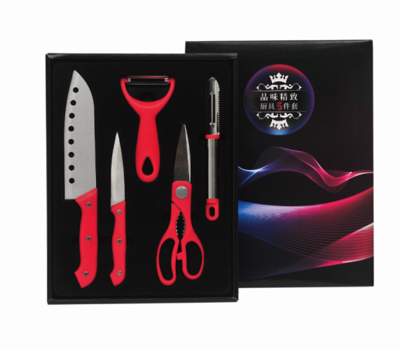
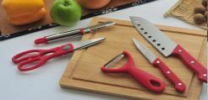
精品厨具五件套
产品型号：98018
市场价格：75.00
供货价格：
产品组合：牛肉刀、剪刀、水果刀、削皮器、多功能抛
产品规格：约彩盒25*33*4cm
蔬菜刀：28cm 剪刀：21cm 水果刀19.5cm
削皮器:14cm 多功能抛：21cm
材 质：不锈钢、PP
包 装：彩盒
外箱规格：76*34*42.5cm
装箱数量：30套 每套 580g
功能简介：
剪刀-用于剪较硬的软骨、螃蟹脚、葱等；有配启瓶器功能；
削皮器-用于果类和蔬菜的削皮工具；
果皮刀-产品用于蔬菜类和水果类的加工用途；
牛肉刀-产品用于加工蔬菜、肉类、鱼类等。切勿用于带骨
头类的食品；
多功能抛-产品用果类和蔬菜的削皮工具以及刨鱼鳞等；
产品详情图
备货情况：现货
LOGO定制：成品丝印7天；不干胶3天；定制根据数量

Slide 14
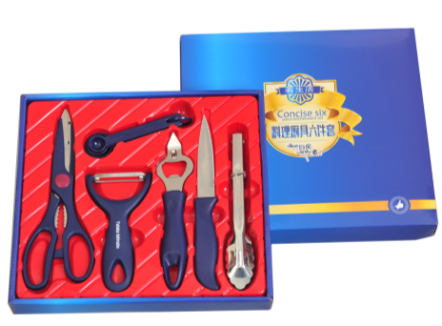
若生活-料理厨具六件套
产品型号：97025
市场价格：70.00
供货价格：
产品组合：剪刀、水果刀、削皮器、食品夹、开瓶器、量匙
产品规格：彩盒：28*25*4cm 剪刀：21.5 削皮器14
水果刀20 开瓶器18cm 食品夹18 4个量匙：11.5cm
材 质：不锈钢、PP
包 装：彩盒
外箱规格：76*29*56cm
装箱数量：45套 每套 350g
功能简介：
剪刀-用于剪较硬的软骨、螃蟹脚、葱等；配有启瓶器功能；
削皮器-产品用果类和蔬菜的削皮工具；
果皮刀-产品用于蔬菜类和水果类的加工用途；
创意开瓶器：轻轻松松开瓶盖，适用开启各种饮用罐头，啤
酒，饮料等；
量匙—用于调味，根据不同口味和健康需求用不同的量；
食品夹-用于夹微波食品以及各种水果等。
产品详情图
备货情况：现货
LOGO定制：成品丝印7天；不干胶3天；定制根据数量

Slide 15
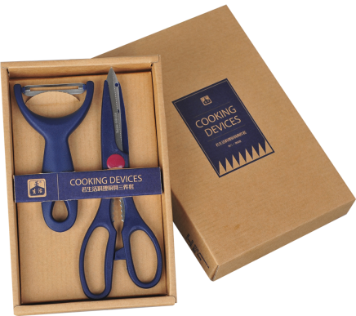
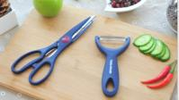
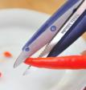
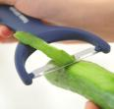
若生活-料理厨具二件套
产品型号：97022
市场价格：27.50
供货价格：
产品组合：削皮器、剪刀
产品规格：彩盒23*17*4.5cm
材 质：不锈钢、PP
包 装：彩盒
外箱规格：51*49*40cm
装箱数量：60套 每套 160g
功能简介：
剪刀-用于剪较硬软骨、螃蟹脚、葱等；配有启瓶器功能；
削皮器-产品用果类和蔬菜的削皮工具。
产品详情图
备货情况：现货
LOGO定制：成品丝印7天；不干胶3天；定制根据数量

Slide 16
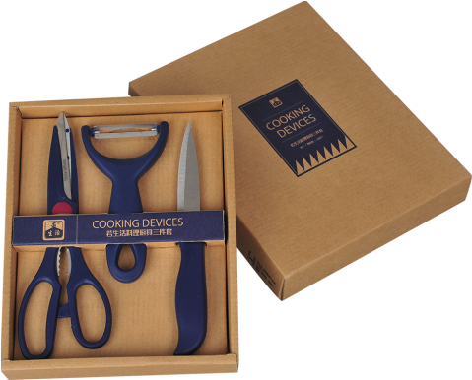
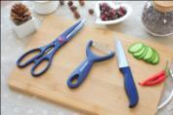
若生活-料理厨具三件套
产品型号：97023
市场价格：34.80
供货价格：
产品组合：削皮器、剪刀、水果刀
产品规格：彩盒24.5*21.5*4.5cm
材 质：不锈钢、PP
包 装：彩盒
外箱规格：61*51*40cm
装箱数量：60套 每套 257g
功能简介：
剪刀-用于剪较硬的软骨、螃蟹脚、葱等；有配启瓶器功能；
削皮器-产品用果类和蔬菜的削皮工具；
果皮刀-产品用于蔬菜类和水果类的加工用途。
产品详情图
备货情况：现货
LOGO定制：成品丝印7天；不干胶3天；定制根据数量

Slide 17
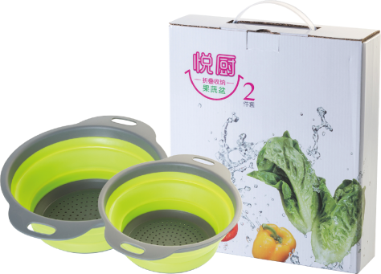
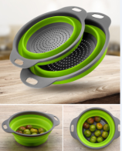
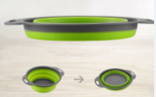
LOVE LIFE LOVE TASTE
爱生活· 爱品未
悦厨 折叠收纳果蔬盆两件套
产品型号：99015
市场价格：59.30
供货价格：
产品组合：大小折叠水果篮
产品规格：彩盒24.5*28*6.8cm
材 质：TPR、PP
包 装：彩盒
外箱规格：56*50*58cm
装箱数量：32套 每套 375g
功能简介：
PP加TPR材质食品级材料，安全卫士健康，防霉防臭，
永不生锈；底部镂空设计，可沥水；手柄悬挂设计，
方便收纳盒拿取；可折叠设计洗完水果当果盆；
备货情况：现货
LOGO定制：成品丝印7天；不干胶3天；激光5天
定制根据数量
产品详情图

Slide 18
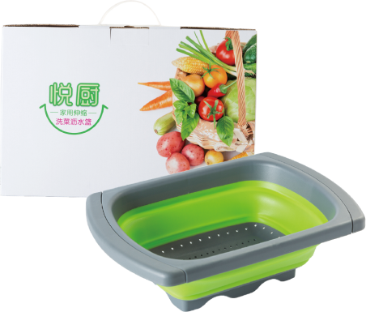
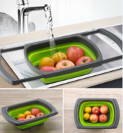
LOVE LIFE LOVE TASTE
爱生活· 爱品未
悦厨 家用伸缩洗菜沥水篮
产品型号：99016
市场价格：97.20
供货价格：
产品组合：伸缩
产品规格：彩盒40*27*4.8cm
材 质：TPR、PP
包 装：彩盒
外箱规格：55*45*56cm
装箱数量：20套 每套 685g
功能简介：
PP加TPR材质食品级材料，安全卫士健康；防霉防臭，
永不生锈； 用于清晰碗碟、水果，即洗即沥，方便快捷；
可伸缩，适用不同尺寸的水槽；可折叠，收纳不占空间
备货情况：现货
LOGO定制：成品丝印7天；不干胶3天；激光5天
定制根据数量
产品详情图

Slide 19
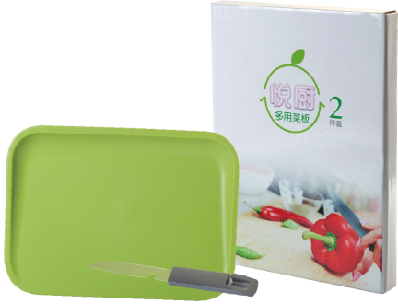
LOVE LIFE LOVE TASTE
爱生活· 爱品未
悦厨 多用菜板两件套
产品型号：99017
市场价格：107.00
供货价格：
产品组合：水果刀、防漏菜板
产品规格：彩盒30*23*5cm
材 质：不锈钢、PP
包 装：彩盒
外箱规格：69*32*40cm
装箱数量：40套 每套 480g
功能简介：
便携：切果盘包含双面便携果盘 一把水果刀，水果刀藏在
果盘侧面，节省空间，便于收纳，方便外出携带。功能：一
物多用，可切果盘，也可做水果托盘，健康又时尚；
卫生设计：有防溢水槽，切果盘具有倾斜度，有效阻隔水果
汁水流出，让液留在果盘内，且溢水槽设计有导水沟，方便
倒水。
产品详情图
备货情况：无现货；起订500套
LOGO定制：彩盒定制15天；定制根据数量

Slide 20
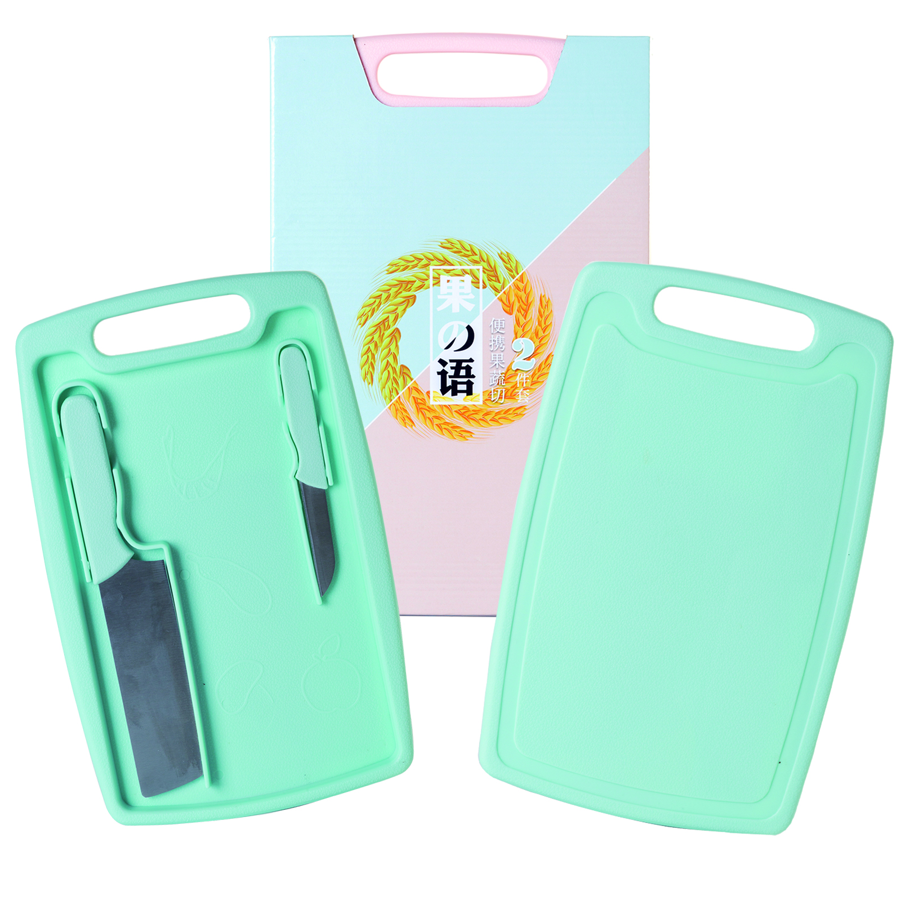
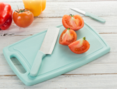
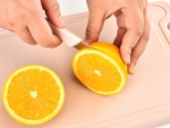
LOVE LIFE LOVE TASTE
爱生活· 爱品未
果の语 便携果蔬切三件套
产品型号：99013
市场价格：87.00
供货价格：
产品组合：蔬菜刀、水果刀、菜板
产品规格：彩盒33.5*22*2.3cm
材 质：小麦秸秆、PP、不锈钢
包 装：彩盒
外箱规格：45*36*35cm
装箱数量：30套 每套 615g
功能简介：
小麦秸秆是纯天然提取物，它不含其他各种重金属成分，
可降解回收，天然环保材质，饮用更健康；
菜板：采用天然环保材质，让您的美食更健康更美味
蔬菜刀：刀刃经过液处理增加其硬度和锋利度； 水果刀产
品用于蔬菜类和水果类的加工用途；
备货情况：现货
LOGO定制：成品丝印7天；不干胶3天；激光5天
定制根据数量
产品详情图

Slide 21
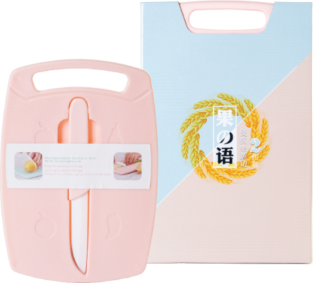
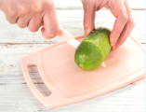
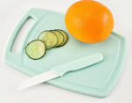
LOVE LIFE LOVE TASTE
爱生活· 爱品未
果の语 便携果蔬切两件套
产品型号：99014
市场价格：43.80
供货价格：
产品组合：菜板、陶瓷水果刀
产品规格：彩盒14.5*20.2*1.5cm
材 质：小麦秸秆、PP、陶瓷
包 装：彩盒
外箱规格：42*31*33cm
装箱数量：120 每套 203g
功能简介：
小麦秸秆是纯天然提取物，它不含其他各种重金
属成分，可降解回收，天然环保材质，饮用更健康；
菜板：采用天然环保材质，让您的美食更健康更美味
水果刀：产品用于蔬菜类和水果类的加工用途；
备货情况：现货
LOGO定制：成品丝印7天；不干胶3天；激光5天
定制根据数量
产品详情图

Slide 22
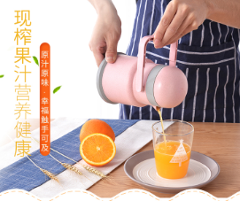
LOVE LIFE LOVE TASTE
爱生活· 爱品未
麦之初 果汁器
产品型号：99004
市场价格：58.50
供货价格：
产品组合：杯壶、榨汁器
产品规格：彩盒13*11.5*19cm
材 质：小麦秸秆、PP
包 装：彩盒
外箱规格：54*48*60cm
装箱数量：48套 每套 360g
功能简介：
采用小麦健康环保材质，天然可降解，淡淡麦香味道。水果
固定位防止移位，顶盖内部带12个固定凸位，可以有效防止
水果错位榨汁更快；均匀分割果肉更深入固定榨取更干净，
多小孔设计，轻松过滤大果肉渣；450ml容量可装入冰块等制
作各类饮品；手提设计，方便携带；防滑底部设计，是用安
全放心。
产品详情图
备货情况：现货
LOGO定制：成品丝印7天；不干胶3天；激光5天
定制根据数量

Slide 23
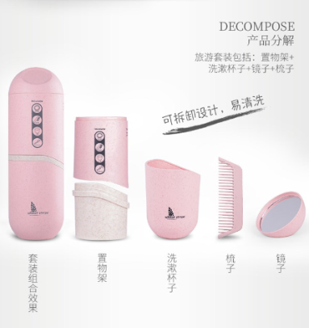
LOVE LIFE LOVE TASTE
爱生活· 爱品未
麦之初 旅行套装
产品型号：99005
市场价格：63.50
供货价格：
产品组合：水杯、镜子、梳子、收纳盒
产品规格：彩盒7.6*7.6*22.6cm
材 质：小麦秸秆、PP
包 装：彩盒
外箱规格：48*40*47cm
装箱数量：60套 每套 300g
功能简介：
采用小麦健康环保材质，天然可降解，淡淡麦香味道。
一手可握，袖珍身材，如此小巧，旅游说走就走； 套装包含
置物架+洗漱杯+镜子+梳子；大分格设计避免物品挤压；左右
扭动设计开启避免物品会随惯性倒出；
备货情况：现货
LOGO定制：成品丝印7天；不干胶3天；激光5天
定制根据数量
产品详情图

Slide 24
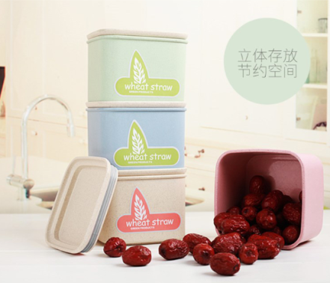
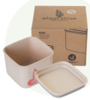
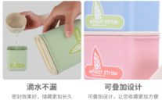
LOVE LIFE LOVE TASTE
爱生活· 爱品未
麦之初 保鲜盒
产品型号：99006
市场价格：29.00
供货价格：
产品组合：无
产品规格：彩盒11.8*11.8*9cm
材 质：小麦秸秆、PP
包 装：彩盒
外箱规格：70*59*39cm
装箱数量：120套 每套 170g
功能简介：
采用小麦健康环保材质，天然可降解，淡淡麦香味道。可叠
加设计节省空间；密封效果好，储物更加长久；密封性强
食品级硅胶圈，大幅度提高密封性； 一体成型 采用弧形入
口设计更顺滑；
备货情况：现货
LOGO定制：成品丝印7天；不干胶3天；激光5天
定制根据数量
产品详情图

Slide 25
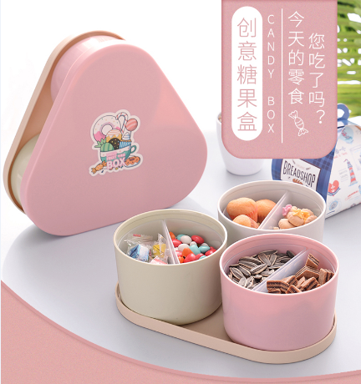
LOVE LIFE LOVE TASTE
爱生活· 爱品未
麦之初 糖果盒
产品型号：99007
市场价格：45.00
供货价格：
产品组合：三个收纳盒
产品规格：彩盒23.2*24.5*6.6cm
材 质：小麦秸秆、PP
包 装：彩盒
外箱规格：62*48*52cm
装箱数量：36套 每套 393g
功能简介：
采用小麦健康环保材质，天然可降解，淡淡麦香味道。
多功能风格，可容纳多重食物不串味，旋转的设计，
密封防尘；
备货情况：现货
LOGO定制：成品丝印7天；不干胶3天；激光5天
定制根据数量
产品详情图

Slide 26
LOVE LIFE LOVE TASTE
爱生活· 爱品未
花开果语 多功能花瓣糖果盒
产品型号：99012
市场价格：97.00
供货价格：
产品组合：旋转
产品规格：彩盒29*9*29.5cm
材 质：小麦秸秆、PP
包 装：彩盒
外箱规格：60*57*61cm
装箱数量：24套 每套 900g
功能简介：
多功能五分格，可容纳多重食物不串味，旋转的设计，
密封防尘；创意支架设计，满足你的日常所需。
备货情况：半成品现货；生产7天
LOGO定制：成品丝印7天；不干胶3天；激光5天
定制根据数量
产品详情图

Slide 27
LOVE LIFE LOVE TASTE
爱生活· 爱品未
心怡 时尚礼盒
产品型号：99018
市场价格：148.00
供货价格：
产品组合：毛巾、保温杯
产品规格：彩盒19.5*21*5cm 杯子350ml 毛巾32*70
材 质：棉、PP、不锈钢
包 装：彩盒
外箱规格：65*40*65cm
装箱数量：36套 每套 360g
功能简介：
24小时内冷暖相知，高真实绝热 持久锁住温度；一键开启
单手操作给你舒适的饮水体验； 优质烤漆使用寿命长，不易
掉漆；防滑底部 耐磨防滑，放置更平稳；
纯棉面料 有机生活，华夫格的设计，让透气性好，触感柔软
细腻，羽毛般的蓬松轻盈； 能长时间保持柔软，舒适亲肤。
吸水易干易清洗；
备货情况：现货
LOGO定制：成品丝印7天；不干胶3天；激光5天
定制根据数量
产品详情图

Slide 28
LOVE LIFE LOVE TASTE
爱生活· 爱品未
健康达人三件套
产品型号：98003
市场价格：117.00
供货价格：
产品组合：运动水杯 运动毛巾 运动跳绳
产品规格：彩盒：30.2*23*7.5cm 毛巾：20*100cm
杯子：500ml 跳绳：3M
材 质：超细纤维 PC PP PVC
包 装：彩盒
外箱规格：70*31*63.5cm
装箱数量：24套 每套 601g
功能简介：
运动毛巾：
用于户外/室内运动；
超吸水性功能,让他擦拭你脂肪的眼泪!
运动水杯：
人体学的盖子设计，让您尽情的补充能量；
跳绳：
3M跳绳长度，人体学手柄设计，计数器功能；
产品详情图
备货情况：现货
LOGO定制：成品丝印7天；不干胶3天；定制根据数量

Slide 29
LOVE LIFE LOVE TASTE
爱生活· 爱品未
健康达人两件套
产品型号：98002
市场价格：87.00
供货价格：
产品组合：运动水杯 运动毛巾
产品规格：彩盒：23*19*7.5cm 毛巾：20*100cm
杯子：500ml
材 质：超细纤维 PC PP
包 装：彩盒
外箱规格：58*47*48cm
装箱数量：36套 每套 401g
功能简介：
运动毛巾：
用于户外/室内运动；
超吸水性功能,让他擦拭你脂肪的眼泪!
运动水杯：
人体学的盖子设计，让您尽情的补充能量；
运动图案设计，充满活力！
产品详情图
备货情况：现货
LOGO定制：成品丝印7天；不干胶3天；定制根据数量

Slide 30
LOVE LIFE LOVE TASTE
爱生活· 爱品未
运动健身毛巾
产品型号：98001
市场价格：26.00
供货价格：
产品组合：运动毛巾*1
产品规格：20*100cm 每平方400g
材 质：超细纤维
包 装：束口袋+OPP
外箱规格：58*36*52cm
装箱数量：100套 每套 99g
功能简介：
用于户外室内运动擦拭汗水等；
超吸水性功能,让他擦拭你脂肪的眼泪!
备货情况：现货
LOGO定制：刺绣10天；定制根据数量
产品详情图

Slide 31
LOVE LIFE LOVE TASTE
爱生活· 爱品未
健康水壶
产品型号：98027
市场价格：52.00
供货价格：
产品组合：运动水杯
产品规格：彩盒：8*8*21cm 杯子：500ml
材 质：PC PP
包 装：彩盒
外箱规格：50*41*42cm
装箱数量：60套 每套 180g
功能简介：
运动水杯
人体学的盖子设计，让您尽情的补充能量；
运动图案设计，充满活力！
产品详情图
备货情况：现货
LOGO定制：成品丝印7天；不干胶3天；定制根据数量

Slide 32
前沿生活两件套
产品型号：98026
市场价格：232.00
供货价格：
产品组合：保温杯+雨伞
产品规格：彩盒：32*25.5*6.8cm 杯子容量：380ml 雨伞8K折叠 21寸*8K
材 质：不锈钢 喷织布
包 装：彩盒
外箱规格：52*33*57cm
装箱数量：16套 每套 892g
功能简介：
1.全新3.0涂层，以更优的防晒和防雨性能带来惊喜，提升了紫外线阻隔率达99%。亦具有很好的防水性能; 2.防晒的同时具备良好的防雨性能，一伞随身，晴雨无忧;
3.杯盖采用不锈钢+PP材质，不锈钢内胆，保温时间超长， 健康无毒不生锈;
4. 金属烤漆，防滑杯盖设计，造型商务大气;
5.雨伞与保温杯的搭配，为您量身定做的出行无忧组合。
产品详情图
备货情况：现货
LOGO定制：成品丝印7天；不干胶3天；定制根据数量

Slide 33
LOVE LIFE LOVE TASTE
爱生活· 爱品未
乐彩不粘锅专用铲
产品型号：98005
市场价格：74.00
供货价格：
产品组合：不粘锅铲*1
产品规格：彩盒37.5*15.2*6.1cm
材 质：不锈钢 尼龙 硅胶
包 装：彩盒
外箱规格：62*38.5*62.5cm
装箱数量：40套 每套 268g
功能简介：
硅胶的柔软与不锈钢钢芯的有机结合，翻炒够硬；
真空握手，优美曲线，耐高温可达230度；
不粘锅专用铲，不会刮花不粘锅，易清洗！
产品详情图
备货情况：无现货 起订500套
LOGO定制：成品丝印7天；激光7天；定制根据数量

Slide 34
LOVE LIFE LOVE TASTE
爱生活· 爱品未
乐彩密封罐
产品型号：98006
市场价格：31.50
供货价格：
产品组合：密封罐*1
产品规格：彩盒10*10*11.6cm 容量：350ml
材 质：不锈钢 玻璃
包 装：彩盒
外箱规格：52*32*36.5cm
装箱数量：45套 每套 421g
功能简介：
无铅玻璃内胆，结构稳定，调料或者食品长期存放不会
发生反应。能让食品或者调料储存更久；
高起订量，可咨询定制颜色；
备货情况：现货
LOGO定制：成品丝印7天；不干胶3天；激光5天
定制根据数量
产品详情图

Slide 35
LOVE LIFE LOVE TASTE
爱生活· 爱品未
乐彩调味瓶两件套
产品型号：98007
市场价格：46.00
供货价格：
产品组合：调味瓶*2
产品规格：彩盒：18.8*6.5*17.2cm 容量130ml
材 质：不锈钢 玻璃
包 装：彩盒
外箱规格：58*34*53cm
装箱数量：45套 每套 437g
功能简介：
无铅玻璃内胆，结构稳定，调料或者食品长期存放不会
发生反应。能让食品或者调料储存更久；
小孔的设计让调料均匀导出；
产品详情图
备货情况：现货
LOGO定制：成品丝印7天；不干胶3天；激光5天
定制根据数量

Slide 36
LOVE LIFE LOVE TASTE
爱生活· 爱品未
乐彩厨具三件套
产品型号：98008
市场价格：92.00
供货价格：
产品组合：调味瓶*2+调味壶*1
产品规格：彩盒：38.3*32*7.7cm 油壶6.7*24.5cm 300ml
调味瓶：5.6*11.5cm 容量130ml
材 质：不锈钢 玻璃
包 装：彩盒
外箱规格：64*32*48cm
装箱数量：18套 每套 925g
功能简介：
调味瓶：
无铅玻璃内胆，结构稳定，调料或者食品长期存放不会
发生反应。能让食品或者调料储存更久；
多用调味壶：可用于油、醋、酒等;
备货情况：现货
LOGO定制：成品丝印7天；不干胶3天；激光5天
定制根据数量
产品详情图

Slide 37
LOVE LIFE LOVE TASTE
爱生活· 爱品未
乐彩厨具大礼盒
产品型号：98009
市场价格：160.00
供货价格：
产品组合：调味瓶*2+多用油壶*1+锅铲*1
产品规格：彩盒：38.3*32*7.7cm 油壶6.7*24.5cm 300ml
调味瓶：5.6*11.5cm 容量130ml
材 质：不锈钢 玻璃
包 装：彩盒
外箱规格：65*40*48cm
装箱数量：12套 每套 1175g
功能简介：
调味瓶：
无铅玻璃内胆，结构稳定，调料或者食品长期存放不会
发生反应。能让食品或者调料储存更久；
小孔的设计让调料均匀导出；
多用调味壶：可用于油、醋、酒等等
不粘锅专用铲，不会刮花不粘锅，易清洗！
备货情况：现货
LOGO定制：成品丝印7天；不干胶3天；激光5天
定制根据数量
产品详情图

Slide 38
LOVE LIFE LOVE TASTE
爱生活· 爱品未
暖洋洋旅行套装
产品型号：98015
市场价格：109.000
供货价格：
产品组合：毛毯 颈枕
产品规格：彩盒：30.5*11*30 毛毯：90*110cm 旅行枕：33*29cm
材 质：双面绒 短毛绒 PP棉
包 装：彩盒
外箱规格：62*45*62cm
装箱数量：16套 每套 630g
功能简介：
依据人体工程学设计，独特的颈部支撑设计，轻松实现“
坐着休息”。方便携带，乘坐汽车、飞机、轮船等出差、旅行或办公室午休均可使用。
毛毯夏季在空调房内可当夏被、薄被使用，轻薄透气；
外出旅游，车内小憩、休闲度假、方便携带；
备货情况：现货
LOGO定制：成品丝印7天；不干胶3天；定制根据数量
产品详情图

Slide 39
LOVE LIFE LOVE TASTE
爱生活· 爱品未
酷享 旅行颈枕
产品型号：98014
市场价格：90.00
供货价格：
产品组合：颈枕
产品规格：85*110cm
材 质：莱卡 泡沫粒子
包 装：彩盒
外箱规格：
装箱数量：30套 每套 600g
功能简介：
依据人体工程学设计，独特的颈部支撑设计，轻松实现“
坐着休息”。方便携带，乘坐汽车、飞机、轮船等出差、旅行或办公室午休均可使用。
备货情况：现货
LOGO定制：成品丝印7天；不干胶3天；定制根据数量

Slide 40
LOVE LIFE LOVE TASTE
爱生活· 爱品未
幸福生活炭包礼盒
产品型号：98010
市场价格：32.00
供货价格：
产品组合：炭包*3
产品规格：约彩盒27.7*16*5.1cm 长方形85g 15*8cm
巾着28g 8*10.5cm
材 质：无纺布 竹炭
包 装：彩盒
外箱规格：57*50*54cm
装箱数量：60套 每套 338g
功能简介：
炭包—可用于衣柜、厨房、冰箱、化妆柜、汽车等地方；竹炭具有超强的吸附能力，可以吸附湿气、异味及有害气体，保持室内空气清新。可重复使用，用的放心省心！
一切为了您和家人的健康着想！
备货情况：现货
LOGO定制：成品丝印7天；不干胶3天；定制根据数量
产品详情图

Slide 41
LOVE LIFE LOVE TASTE
爱生活· 爱品未
炭生活 -朴坊大礼盒
产品型号：90598
市场价格：100.00
供货价格：
产品组合：竹炭包*3 、衣架*3、樟木条*3 樟木球*20个
产品规格：彩盒：44*28*4cm 衣架39*25 炭包1：15*8cm 75g 炭包2:7.5*5cm17g 巾着炭包30g 樟木球1.5cm*10*2
材 质：棉麻、竹炭、樟木、木
包 装：彩盒
外箱规格：57*36*52cm
装箱数量：36套 每套 421g
功能简介：
炭包：可用于衣柜、厨房、冰箱、化妆柜、汽车等地方；
樟木：用于衣柜、鞋柜等；
衣架：挂衣服西装等，有防滑功能设计；
竹炭具有超强的吸附能力，可以吸附湿气、异味及有害气体，保持室内空气清新;
并具有产生远红外线作用。
产品详情图
备货情况：现货
LOGO定制：成品丝印7天；不干胶3天；定制根据数量

Slide 42
炭生活-棉麻风格七件套
产品型号：90464
市场价格：72.00
供货价格：
产品组合：炭包*3、樟木条*3、樟木球*12、竹醋香皂
产品规格：彩盒34.2*18.8*4.2cm
材 质：无纺布、竹炭、樟木
包 装：彩盒
外箱规格：57*35.5*52cm
装箱数量：36套 每套 421g
功能简介：
炭包—可用于衣柜、厨房、冰箱、化妆柜、汽车等地方；樟木/香木球--用于衣柜、鞋柜等；
手工皂-用于洗脸、沐浴等用途，有补水保湿、温和护发、
抗衰老、美白润肤；
竹炭具有超强的吸附能力，可以吸附湿气、异味及有害气体，保持室内空气清新;
并具有产生远红外线作用。
产品详情图
备货情况：现货
LOGO定制：成品丝印7天；不干胶3天；定制根据数量

Slide 43
果悦精品陶瓷刀两件套
产品型号：98019
市场价格：120.00
供货价格：
产品组合：蔬菜刀 水果刀
产品规格：彩盒： 32*11.4*3cm
6寸26.5cm/15cm 3寸 17cm/8cm
材 质：PP 陶瓷
包 装：彩盒
外箱规格：56*33*32.5cm
装箱数量：50套 每套 285g
功能简介：
陶瓷刀具有耐磨、高密度、高硬度、无毛细孔、不会藏
污纳垢、非金属铸造不会生锈、切食物无金属味残留、
轻薄锐利、易拿易切、清洗容易等优点，具有许多金属制
刀具无法取代的特性。
蔬菜刀：产品用于加工蔬菜、肉类、鱼类等。切勿用于带骨
头类的食品;
水果刀：产品用于蔬菜类和水果类的加工用途;
产品详情图
备货情况：现货
LOGO定制：成品丝印7天；不干胶3天；定制根据数量

Slide 44
果悦陶瓷刀两件套
产品型号：98020
市场价格：22.50
供货价格：
产品组合：水果刀 瓜刨
产品规格：彩盒：20.3*13.2*2.6cm 3寸陶瓷刀
材 质：PP 陶瓷
包 装：彩盒
外箱规格：68*42*28cm
装箱数量：100套 每套 74g
功能简介：
陶瓷刀具有耐磨、高密度、高硬度、无毛细孔、不会藏
污纳垢、非金属铸造不会生锈、切食物无金属味残留、
轻薄锐利、易拿易切、清洗容易等优点，具有许多金属制
刀具无法取代的特性。
果皮刀：产品用于蔬菜类和水果类的加工用途；
削皮器：产品用果类和蔬菜的削皮工具抛丝器；
产品详情图
备货情况：现货
LOGO定制：成品丝印7天；不干胶3天；定制根据数量

Slide 45
安享便携筷子
产品型号：98021
市场价格：17.50
供货价格：
产品组合：勺子、筷子
产品规格：筷子：18.5 叉子勺子：17.5 盒子：11.2*5.5cm
材 质：PP 小麦
包 装：彩盒
外箱规格：48*37*523cm
装箱数量：192套 每68g
功能简介：
便携折叠筷子方便户外、旅游、出差携带.
组合起来变成筷子和勺子叉子。安心享用美食。
高起订量，可咨询定制颜色。
产品详情图
备货情况：现货
LOGO定制：成品丝印7天；不干胶3天；定制根据数量

Slide 46
LOVE LIFE LOVE TASTE
爱生活· 爱品未
心悦礼盒套装
产品型号：97019
市场价格：63.00
供货价格：
产品组合：毛毯、杯子
产品规格：彩盒：25*15*8cm
毛毯60*90cm 杯子：8.5*12.5cm
材 质：小麦秸秆、摇粒绒
包 装：彩盒
外箱规格：62*50*50cm
装箱数量：40套 每套 328g
推荐理由：
夏季在空调房内可当夏被、薄被使用，轻薄透气；
外出旅游，车内小憩、休闲度假、方便携带；
搭配麦健康水杯生活时尚惬意。
产品详情图
备货情况：现货
LOGO定制：成品丝印7天；不干胶3天；定制根据数量

Slide 47
若生活-温浴六件套
产品型号：90558
市场价格：115.50
供货价格：
产品组合：手工皂、沐浴檫、拉背条、毛巾、磨脚石、气囊梳
产品规格：彩盒29*27*6cm;手工皂110g;洗浴擦15*9*5cm;
拉背条73*8cm 华夫格毛巾28*100cm
磨脚石8*4*2cm 气囊梳：12*4.3cm
材 质：华夫格、海绵、丝瓜络、PE、木、火山石
包 装：彩盒
外箱规格：56*30*62cm
装箱数量：20套 每套 540g
功能简介：
手工皂-手工皂采用纯天然植物提取无刺激无添加素；
用于洁面、沐浴等用途，有补水保湿、温和护发、抗衰老;
沐浴擦-用于洁面、清洁身体与沐浴露或洗面乳配合使用；
拉背条-用于背部以及身体除垢；
毛 巾-用于清洁面部、擦拭身体等用途；
磨脚石-用于去除脚趾死皮等；
气壤梳-用于头发梳理及促进头部血液循环。
备货情况：现货
LOGO定制：成品丝印7天；不干胶3天；定制根据数量
产品详情图

Slide 48
若生活-温浴四件套
产品型号：90559
市场价格：64.50
供货价格：
产品组合：沐浴球、沐浴条、沐浴檫、洗脸檫
产品规格：彩盒 32*18*6cm 沐浴球35g 沐浴条70g、
洗浴擦 15*9*5cm 洗脸擦 15*19cm
材 质：海绵、丝瓜络、PE、亚麻
包 装：彩盒
外箱规格：65*38*56cm
装箱数量：36套 每套 320g
功能简介：
沐浴擦-用于洁肤等用途，与沐浴露或洗面乳配合使用；
沐浴球/沐浴条-用于洁肤，清洁身体等用途；
洗脸擦-用于洗脸手套用途，与皮肤360度接触。
备货情况：现货
LOGO定制：成品丝印7天；不干胶3天；定制根据数量
产品详情图

Slide 49
若生活-品悦厨具礼盒A
产品型号：97001(含菜板）
市场价格：122.50
供货价格：
产品组合：菜板、多功能剪刀、立式削皮器、水果刀、饭勺、
锅铲、筷子
产品规格：彩盒：39.3*24.3*5.3 菜板：34*23cm 筷子30cm
剪刀19cm小刀20cm削皮器16cm饭勺6.5*23cm 饭铲:6.2*30cm
材 质：小麦秸秆、天然竹、不锈钢
包 装：彩盒
外箱规格：75*40*27.5cm
装箱数量：15套 每套 1225g/486g
功能简介：
多功能剪刀：独有模具，产品可用于剪蟹脚、葱等食材，
用于开啤酒、各类罐头，可拆卸成水果刀、螺丝刀使用。
菜板：用于切各种肉类和水果，双面可用，生熟食分开。
站立削皮器：可用作各种果蔬的削皮工具，可站立卫生。
水果刀-产品用于蔬菜类和水果类的加工用途；
饭勺：天然竹制作，健康环保，适用于盛饭等。
锅铲：天然竹制作，健康环保适用于翻炒、平炒等。
筷子：天然竹制作，30cm长度，适用于油炸、捞面等。
产品详情图
备货情况：现货
LOGO定制：成品丝印7天；不干胶3天；定制根据数量

Slide 50
若生活-品悦厨具礼盒B
产品型号：97002
市场价格：80.00
供货价格：
产品组合：多功能剪刀、立式削皮器、水果刀、饭勺、
锅铲、筷子
产品规格：彩盒：39.3*24.3*5.3 筷子30cm
剪刀19cm小刀20cm削皮器16cm饭勺6.5*23cm 饭铲:6.2*30cm
材 质：小麦秸秆、天然竹、不锈钢
包 装：彩盒
外箱规格：75*40*27.5cm
装箱数量：15套 每套 1225g/486g
功能简介：
多功能剪刀：独有模具，产品可用于剪蟹脚、葱等食材，
用于开啤酒、各类罐头，可拆卸成水果刀、螺丝刀使用。
站立削皮器：可用作各种果蔬的削皮工具，可站立卫生。
水果刀-产品用于蔬菜类和水果类的加工用途；
饭勺：天然竹制作，健康环保，适用于盛饭等。
锅铲：天然竹制作，健康环保适用于翻炒、平炒等。
筷子：天然竹制作，30cm长度，适用于油炸、捞面等。
产品详情图
备货情况：现货
LOGO定制：成品丝印7天；不干胶3天；定制根据数量

Slide 51
若生活-品悦多用剪刀
产品型号：97003
市场价格：26.00
供货价格：
产品组合：多功能剪刀
产品规格：彩盒：20*10*1.3cm
剪刀 19cm
材 质：小麦秸秆、不锈钢
包 装：牛皮彩盒
外箱规格：40*32*42cm
装箱数量：180套 每套 85g
功能简介：
多功能剪刀：独有模具，产品可用于剪蟹脚、葱等食材，
用于开啤酒、各类罐头，可拆卸成水果刀、螺丝刀使用。
备注:数量1万以上可以选定颜色。
可拆卸
备货情况：现货
LOGO定制：成品丝印7天；不干胶3天；定制根据数量
产品详情图

Slide 52
若生活-悦享两件套
俏皮的笑脸，温暖的 生活气息
产品型号：97009
市场价格：26.50
供货价格：
产品组合：站立削皮器、站立饭勺
产品规格：约彩盒16*23*4cm
材 质：小麦秸秆、不锈钢
包 装：彩盒
外箱规格：50*47*50cm
装箱数量：72套 每套 :185g
功能简介：
站立削皮器：可用作各种果蔬的削皮工具；
站立饭勺：可用于盛饭等,站立式造型卫生、可挂。
产品详情图
备货情况：现货
LOGO定制：成品丝印7天；不干胶3天；定制根据数量

Slide 53
若生活-悦享厨具三件套
产品型号：97010
市场价格：47.00
供货价格：
产品组合：站立削皮器、水果刀、多功能剪刀
产品规格：约彩盒23.3*24.2*4.2cm
削皮器16cm 饭勺20cm 小刀20cm
材 质：小麦秸秆、不锈钢
包 装：彩盒
外箱规格：80*50*50cm
装箱数量：60套 每套 :315g
功能简介：
多功能剪刀：独有模具，产品可用于剪蟹脚、葱等食材，
用于开啤酒、各类罐头，可拆卸成水果刀、螺丝刀使用。
站立削皮器：可用作各种果蔬的削皮工具；
果皮刀-产品用于蔬菜类和水果类的加工用途；
产品详情图
俏皮的笑脸，温暖的 生活气息
备货情况：现货
LOGO定制：成品丝印7天；不干胶3天；定制根据数量

Slide 54
若生活-悦享厨具五件套
产品型号：97011
市场价格：83.50
供货价格：
产品组合：站立削皮器、站立饭勺、打蛋器、
水果刀、多功能剪刀
产品规格：彩盒约36.5*27* 5.5 削皮器16 饭勺20.4
小刀20 饭勺20.4 打蛋器21
材 质：小麦秸秆、不锈钢
包 装：彩盒
外箱规格：73*38*58cm
装箱数量：30套 每套:538g
功能简介：
多功能剪刀：独有模具，产品可用于剪蟹脚、葱等食材，
用于开啤酒、各类罐头，可拆卸成水果刀、螺丝刀使用。
果皮刀-产品用于蔬菜类和水果类的加工用途；
站立削皮器：可用作各种果蔬的削皮工具；
站立饭勺：可用于盛饭等,站立式卫生可挂收纳；
打蛋器：蛋清蛋黄打发很均匀；
可挂可站立方便收纳
产品详情图
备货情况：现货
LOGO定制：成品丝印7天；不干胶3天；定制根据数量

Slide 55
若生活-森丽厨具大礼盒
产品型号：97005
市场价格：63.00
供货价格：
产品组合：锅铲*1、筷子*6双、饭勺*1
产品规格：彩盒约： 34.3*27.7*5.3cm
饭铲 30*7.5cm 筷子25cm 饭勺22*8cm
材 质：天然榉木
包 装：彩盒
外箱规格：70*57*54cm
装箱数量：30套 每套 348g
功能简介：
饭铲：原木制作 无漆无蜡 不伤锅 适合煎炒、翻炒等
饭勺：原木制作 无漆无蜡 不伤锅 适合盛饭、盛菜等
筷子：原木制作 无漆无蜡 用于餐具
产品详情图
备货情况：无现货 起订1000套
LOGO定制：成品激光12天；定制根据数量

Slide 56
若生活-森丽厨具三件套
产品型号：97007
市场价格：77.00
供货价格：
产品组合：锅铲、汤勺、饭勺
产品规格：彩盒：34.5*24.2*7cm
饭铲 30*7.5cm 汤勺：24.5*7.5cm 饭勺22*8cm
材 质：天然榉木
包 装：彩盒
外箱规格：73*34.5*57cm
装箱数量：24套 每套 373g
功能简介：
饭铲：原木制作 无漆无蜡 不伤锅 适合煎炒、翻炒等
饭勺：原木制作 无漆无蜡 不伤锅 适合盛饭、盛菜等
汤勺：原木制作 无漆无蜡 不伤锅 适合盛汤、盛油等
产品详情图
备货情况：无现货 起订1000套
LOGO定制：成品激光12天；定制根据数量

Slide 57
若生活-森丽厨具两件套
产品型号：97008
市场价格：39.00
供货价格：
产品组合：锅铲、饭勺
产品规格：彩盒:19.7*35*3.1cm
饭铲 30cm 饭勺22*8cm
材 质：天然榉木
包 装：彩盒
外箱规格：60*35*50cm
装箱数量：45套 每套 246g
功能简介：
饭铲：原木制作 无漆无蜡 不伤锅 适合煎炒、翻炒等
饭勺：原木制作 无漆无蜡 不伤锅 适合盛饭、盛菜等
产品详情图
备货情况：无现货 起订1000套
LOGO定制：成品激光12天；定制根据数量

Slide 58
若生活-森丽全家福
产品型号：97006
市场价格：35.00
供货价格：
产品组合：筷子*6双
产品规格：彩盒：17*27.7*3.2cm 筷子25cm
材 质：天然榉木
包 装：彩盒
外箱规格：56*35*50cm
装箱数量：60套 每套 215g
功能简介：
筷子：原木制作 无漆无蜡 健康环保
产品详情图
备货情况：现货
LOGO定制：成品丝印7天；不干胶3天；定制根据数量

Slide 59
若生活-果蔬工具两件套
产品型号：90556
市场价格：27.80
供货价格：
产品组合：苹果切、削皮器
产品规格：彩盒27*18*4cm 苹果切14.5 内径9cm
削皮器13cm
材 质：不锈钢、PP、陶瓷
包 装：彩盒
外箱规格：56*38*54cm
装箱数量：60套 每套 180g
功能简介：
苹果切-用于苹果梨取芯以及分切用途；
削皮器-产品用果类和蔬菜的削皮工具；
产品钢部分采用优质新料ABS\以及陶瓷，环保健康。
产品详情图
备货情况：现货
LOGO定制：成品丝印7天；不干胶3天；定制根据数量

Slide 60
格尚厨具三件套
产品型号：97021
市场价格：35.80
供货价格：
产品组合：苹果器、多功能削皮器、水果刀
产品规格：彩盒: 28*23*3.5cm
苹果切：14*14cm 开瓶器14*6.6 水果刀20.7cm
材 质：PP 不锈钢
包 装：彩盒
外箱规格：53*43*62cm
装箱数量：60套 每套 325g
功能简介：
苹果切-用于苹果/梨取芯以及分切用途；
多功能削皮器-产品用果类和蔬菜的削皮工具。中间部分
用于开啤酒；孔部分用于压蒜头土豆等；
水果刀-产品用于蔬菜类和水果类的加工用途；
产品详情图
备货情况：无现货 起订1500套
LOGO定制：彩盒定制15天；

Slide 61
若生活-果缘工具三件套
产品型号：90597
市场价格：42.50
供货价格：
产品组合：水果叉、陶瓷水果刀、陶瓷削皮器
产品规格：彩盒：30*19.5*4.3cm 削皮器：13cm
陶瓷刀：16cm 水果叉架：15*14cm 水果叉8cm
材 质：PP、陶瓷
包 装：彩盒
外箱规格：60*31*45cm
装箱数量：30套 每套 180g
功能简介：
陶瓷水果刀：刃口锋利，用于果蔬的切片、削皮等用途
小鸟水果叉：水果，甜点 必备精品叉子
水果叉支架：特制树梢插座，美观大方，便于水果叉收纳
创意小鸟水果叉内含一个支架和6个水果签，
陶 瓷 果 抛：用作各种水果和蔬菜的削皮工具
产品详情图
备货情况：无现货 起订1500
LOGO定制：盒子定制10-15天；

Slide 62
格尚厨具两件套
产品型号：97020
市场价格：16.50
供货价格：
产品组合：开瓶器、削皮器
产品规格：彩盒16.5*2*18cm
削皮器13.5cm 开瓶器14cm
材 质：PP、不锈钢
包 装：彩盒
外箱规格：52*38*46cm
装箱数量：150套 每套 96g
功能简介：
创意开瓶器：轻轻松松开瓶盖，适用开启各种饮用罐头，
啤酒，饮料等。
削 皮 器 : 用于果类和蔬菜的削皮工具；
产品详情图
备货情况：现货
LOGO定制：成品丝印7天；不干胶3天；定制根据数量

Slide 63
ECO多功能剪刀
产品型号：97026
市场价格：58.50
供货价格：
产品组合：多功能剪刀
产品规格：彩盒：24.5*10.5*2.5cm
材 质：不锈钢
包 装：彩盒
外箱规格：50*33*39cm
装箱数量：90套 每套 230g
功能简介：
多功能剪刀：独有模具，产品可用于剪蟹脚、葱等食材，
用于开啤酒、各类罐头，可拆卸成水果刀、螺丝刀使用。
加厚款备货情况：无现货 起订1000
常规款：现货(常规款减1.00)
LOGO定制：成品激光30天；定制根据数量
产品详情图

Slide 64
品未彩泥餐具套装
产品型号：97034
市场价格：287.00
供货价格：
产品组合：盘子8寸*2、碗4.5寸*6
产品规格：
材 质：彩泥
包 装：彩盒
外箱规格：
装箱数量：8 套 每套 1551g
功能简介：
历经1300度高温烧制，真正的高温瓷是不含铅、不含铬的，
彩瓷，表里如一，真正的健康瓷。
彩晶瓷质，吸水率低于3%，釉面极致的细腻均匀，让你体
验真正的品质享受。
世界首创，鲜彩夺人，从此爱上彩色的世界。
表层微薄的透明釉，展现的是中国瓷文化的原始技艺，最
淳朴的也是最难得的，爱上彩瓷、爱上生活。
精选优质高岭土及独家配方而成，使陶瓷结构平整，光滑、
亮丽，真正展现出彩泥的独特之处。
碰撞强度高，高温烧制，配合独家配方，造就出高硬度的
硬质瓷。
备货情况：无现货 起订500套
LOGO定制：盒子定制20天；定制根据数量

Slide 65
ECO便携筷子
产品型号：97027
市场价格：20.30
供货价格：
产品组合：勺子、筷子
产品规格：彩盒：12*5*2.7cm
材 质：PP
包 装：OPP
外箱规格：59*37*43cm
装箱数量：120套 每120g
功能简介：
便携折叠筷子方便户外、旅游、出差携带.
组合起来变成筷子和勺子。
备货情况：半成品现货
LOGO定制：成品丝印7天；不干胶3天；定制根据数量

Slide 66
若生活 - 乐享厨具四件套
产品型号：90590
市场价格：90.50
供货价格：
产品组合：打蛋器、姜丝抛、筛网、汤勺
产品规格：约彩盒34*24*5.5cm 汤勺 18.5cm
打蛋器19.00cm 姜丝刨18筛网19.5cm
材 质：榉木、不锈钢
包 装：彩盒
外箱规格：51*36*59cm
装箱数量：30套 每套 650g
功能简介：
创意打蛋器：能够快速将蛋清与蛋液充分融合，可用
于打蛋和面糊，打奶油等用途，轻松又方便。
创意汤勺：用于厨房煲汤搅拌、盛汤、食物捞取等用途。
创意筛网：精致细密的网面，可有效过滤食物中细小杂质
创意刨丝器：锋利耐磨，切出来的食物又细又均匀，可将
水果、蔬菜切成丝，方便制作美食。
产品详情图
备货情况：现货
LOGO定制：成品丝印7天；不干胶3天；定制根据数量
筛网 姜丝抛 打蛋器 汤勺

Slide 67
若生活-乐享厨具五件套
产品型号：90591
市场价格：79.00
供货价格：
产品组合：餐叉勺、开瓶器、削皮器、牙签筒
产品规格：约彩盒30*20*5.5cm 开瓶器10cm
勺子叉子 14cm 削皮器11cm 牙签筒3.8*6cm
材 质：榉木、不锈钢
包 装：彩盒
外箱规格：51*34*59cm
装箱数量：30套 每套 400g
功能简介：
创意餐勺：不锈钢+木手柄 ，可站立式餐勺，可当饭勺或
汤勺使用
创意餐叉：不锈钢+木手柄，可用于品尝西餐，甜品等使用
亦是儿童安全餐叉首选。
创意削皮器：不锈钢+木手柄，握感轻松，可用作各种果蔬
的削皮工具。
创意牙签筒：餐桌收纳牙签专用，小巧精致，亦可装扮
厨房和餐桌
创意开瓶器：不锈钢+木手柄，轻轻松松开瓶盖，适用开启
各种饮用罐头，啤酒，饮料等。
产品详情图
备货情况：现货
LOGO定制：成品丝印7天；不干胶3天；定制根据数量
开瓶器 削皮器 餐叉勺 牙签筒

Slide 68
若生活-乐享厨具两件套
产品型号：90592
市场价格：34.50
供货价格：
产品组合：餐叉、餐勺
产品规格：约彩盒13*19*5cm
材 质：榉木、不锈钢
包 装：彩盒
外箱规格：68*40*52cm
装箱数量：100套 每套 170g
功能简介：
创意餐勺：不锈钢+木手柄 ，可站立式餐勺，可当饭勺或
汤勺使用
创意餐叉：不锈钢+木手柄，可用于品尝西餐，甜品等使用
产品详情图
备货情况：无现货 起订2000套
LOGO定制：手柄激光25天；

Slide 69
品味精致厨三件套
产品型号：90427
市场价格：44.00
供货价格：
产品组合：剪刀、水果刀、削皮器、
量匙3把
产品规格：彩盒27*17.5*3.6cm
剪刀：21cm 水果刀19.5cm 瓜抛:14cm
材 质：不锈钢、PP
包 装：彩盒
外箱规格：55*36*46cm
装箱数量：60套 每套 270g
功能简介：
剪刀-用于剪较硬的软骨、螃蟹脚、葱等；配有启瓶器功能；
削皮器-产品用果类和蔬菜的削皮工具；
果皮刀-产品用于蔬菜类和水果类的加工用途；
备货情况：无现货 起订2000套
LOGO定制：产品刻印激光15-20天；彩盒定制15-20天

Slide 70
精品厨具六件套
产品型号：90551
市场价格：126.00
供货价格：
产品组合：果皮刀、开瓶器、剪刀、削皮器、
鱼鳞刀、食品夹
产品规格：彩盒34*32*6cm 剪刀21cm
果皮刀20cm 瓜刨14cm 鱼鳞刀21.5
食物夹 27.5cm 开瓶器18cm
材 质：不锈钢、PP
包 装：彩盒
外箱规格：65*63*65cm
装箱数量：24套 每套 680g
功能简介：
剪刀-用于剪较硬的软骨、螃蟹脚、葱等；
开瓶器-用于啤酒开瓶器、以及软饮料等；
削皮器-产品用果类和蔬菜的削皮工具；
果皮刀-产品用于蔬菜类和水果类的加工用途；
鱼鳞刀-产品用于清理活鱼，以及鱼鳞片；
食品夹-用于夹微波食品以及各种水果等。
备货情况：现货
LOGO定制：成品丝印7天；不干胶3天；定制根据数量

Slide 71
若生活-时尚厨具七件套
产品型号：90596
市场价格：100.00
供货价格：
产品组合：蔬菜刀、刨丝器、水果刀、削皮器、
啤酒开瓶器、红酒器、多功能夹
产品规格：彩盒:32*32*4cm 蔬菜刀：28cm
刨丝器22.5cm 水果刀22cm 削皮器18.5 啤酒开瓶器18cm
红酒器12cm 多功能夹 14cm
材 质：PP、不锈钢
包 装：彩盒
外箱规格：65*63*66cm
装箱数量：30套 每套 680g
功能简介：
蔬菜刀：产品用于加工蔬菜、肉类、鱼类等。切勿用于带
骨头类的食品；
刨丝器：产品用果类和蔬菜的削皮工具抛丝器；
果皮刀：产品用于蔬菜类和水果类的加工用途；
削皮器：锋利耐磨，切出来的食物又细又均匀；
开瓶器：配置啤酒、饮料、红酒开瓶工具；
红酒开瓶器：用于开红酒； 多功能夹：夹毛器等；
产品详情图
备货情况：现货
LOGO定制：成品丝印7天；不干胶3天；定制根据数量

Slide 72
时尚厨具三件套
产品型号：90557
市场价格：40.30
供货价格：
产品组合：不锈钢、PP
产品规格：彩盒27*26*2.5cm 削皮器：18.5cm
开瓶器17.5cm 刨丝器 22.8cm
材 质：不锈钢
包 装：彩盒
外箱规格：66*56*28cm
装箱数量：80套 每套 168g
功能简介：
削皮器-产品用果类和蔬菜的削皮工具；
刨丝器：产品用果类和蔬菜的削皮工具抛丝器；
开瓶器：配置啤酒、饮料、红酒开瓶工具；
产品钢部分采用优质新料，环保健康。
产品详情图
备货情况：现货
LOGO定制：成品丝印7天；不干胶3天；定制根据数量

Slide 73
若生活-五木筷组合
产品型号：90052
市场价格：34.50
供货价格：
产品组合：5双筷子、勺子
产品规格：约彩盒 20*26*3.5cm 筷子：22.5cm
勺子：20*6.4cm
材 质：天然竹、天然木
包 装：彩盒
外箱规格：61*52*38.5cm
装箱数量：40套 每套 218g
功能简介：
1号栗木筷 优质高档家具选材,耐用性强.
2号白南天 寓意长寿去病消灾.
3号铁刀木 密度大,手感好,不变形无异味
4号沉水香 木材芳香可以安定心神.
5号红木筷 耐久性强,材质硬重,强度高.
6号竹饭勺 竹纹清晰,表面光滑,方便清洗。
备货情况：现货
LOGO定制：成品丝印7天；不干胶3天；定制根据数量

Slide 74
七福筷子
产品型号：90X021
市场价格：41.80
供货价格：
产品组合：7双筷子
产品规格：彩盒19*25*4cm 筷子22.5cm
材 质：天然竹
包 装：彩盒
外箱规格：61*51*41.5cm
装箱数量：60套 每套 233g
功能简介：
筷子-用于餐桌餐具用途；
本产品取材于优质毛竹，经过多道精致加工而成。
毛竹4年便可成材，是一种环保的可再生资源，不论色泽、
手工、还是耐用性上，毛竹都是加工筷子的最主要材料。
备货情况：现货
LOGO定制：成品丝印7天；不干胶3天；定制根据数量

Slide 75
麦之初-多彩餐具5件套
产品型号：90610
市场价格：151.00
供货价格：
产品组合：多彩餐具5件套
产品规格：彩盒3.5*14*33cm
材 质：小麦秸秆、淀粉
包 装：彩盒
外箱规格：57*50*36cm
装箱数量：12套 每套 790g
功能简介：
小麦秸秆是纯天然提取物，它不含其他各种重金
属成分，可降解回收，天然环保材质，饮用更健康
产品详情图
备货情况：现货
LOGO定制：成品丝印7天；不干胶3天；定制根据数量

Slide 76
麦之初-ML口杯套装
产品型号：90608
市场价格：101.50
供货价格：
产品组合：水壶*1、杯子*3
产品规格：彩盒19*11*22cm
材 质：PS、PP
包 装：彩盒
外箱规格：59*46*49cm
装箱数量：12套 每套 1000g
备货情况：现货
LOGO定制：成品丝印7天；不干胶3天；定制根据数量

Slide 77
麦之初-杯壶礼盒
产品型号：90611
市场价格：124.30
供货价格：
产品组合：水壶*1，水杯*3
产品规格：约彩盒19*11*22cm
材 质：小麦秸秆、淀粉
包 装：彩盒
外箱规格：59*46*49cm
装箱数量：12套 每套 10
功能简介：
小麦秸秆是纯天然提取物，它不含其他各种重金属成分，
可降解回收，天然环保材质，饮用更健康00g
产品详情图
备货情况：现货
LOGO定制：成品丝印7天；不干胶3天；定制根据数量

Slide 78
多彩创意杯垫
产品型号：97028
市场价格：18.20
供货价格：
产品组合：6个不同颜色杯垫
产品规格：彩盒：11*11*3cm 产品直径10.5cm
材 质：羊毛毡
包 装：彩盒
外箱规格：56*33*32cm
装箱数量：150套 每套 45g
功能简介：
采用天然的羊毛毡手工制成，简单的设计，突现出追求自
然简约的个性；
不同图案不同心情
备货情况：现货
LOGO定制：成品丝印7天；不干胶3天；定制根据数量

Slide 79
炭生活-年年有鱼-炭礼盒
产品型号：90606
市场价格：35.00
供货价格：
产品组合：鱼炭包2个，巾着炭包2个
产品规格：约彩盒25*12.5*5.5cm
材 质：无纺布、竹炭
包 装：彩盒
外箱规格：53*38*57
装箱数量：60套 每套 270g
功能简介：
炭包：可用于衣柜、厨房、冰箱、化妆柜汽车等各个地方
竹炭具有超强的吸附能力,可以吸附湿气、异味及有害气体，保持室内空气清新;
并具有产生远红外线作用。
备货情况：无现货 起订1500套
LOGO定制：盒子定制15-20天；产品加水洗标15-20天

Slide 80
炭生活-环保2件套
产品型号：90507
市场价格：24.50
供货价格：
产品组合：竹炭包*2
产品规格：彩盒约16*13*6cm
材 质：无纺布、竹炭
包 装：彩盒
外箱规格：62*39*36cm
装箱数量：72套 每套 188g
功能简介：
炭包—可用于衣柜、厨房、冰箱、化妆柜、汽车等地方；
竹炭具有超强的吸附能力,可以吸附湿气、异味及有害气体，保持室内空气清新;
并具有产生远红外线作用，可以促进人体肩周、颈等部位
的血液循环，有利于帮助睡眠、恢复疲劳，对肩周疼痛、
关节炎、畏寒、失眠等症状有辅助疗效。
备货情况：无现货 起订1500套
LOGO定制：盒子定制15-20天；产品加水洗标15-20天

Slide 81
炭生活-熊猫炭包礼盒
产品型号：90586
市场价格：33.00
供货价格：
产品组合：竹炭包*4
产品规格：彩盒：29.5*18*4cm L长方形*2 ：16*8cm 80g S长方形：9*8cm 38g 巾着： 8*10cm 29g
材 质：无纺布、竹炭
包 装：彩盒
外箱规格：62*55*36cm
装箱数量：60套 每套 435g
功能简介：
炭包—可用于衣柜、厨房、冰箱、化妆柜、汽车等地方；
竹炭具有超强的吸附能力,可以吸附湿气、异味及有害气体，保持室内空气清新;
并具有产生远红外线作用，可以促进人体肩周、颈等部位
的血液循环，有利于帮助睡眠、恢复疲劳，对肩周疼痛、
关节炎、畏寒、失眠等症状有辅助疗效。
备货情况：无现货 起订1500套
LOGO定制：盒子定制15-20天；产品加水洗标15-20天

Slide 82
圣诞麋鹿毛毯
产品型号：98025
市场价格：95.00
供货价格：
产品组合：卡通毛毯
产品规格：彩盒：15.5*9*21.7cm 毛毯60*90cm
材 质：珊瑚绒
包 装：彩盒
外箱规格：59*58*38cm
装箱数量：60套 每套 208g
功能简介：
春夏季节可做空调被、薄被使用，轻薄透气；
秋冬季节可将其作为靠背和坐垫，舒适贴身、柔软保暖；
外出旅游，车内小憩、休闲度假、方便携带；
读书看报、上网娱乐可盖在膝上或平铺沙发上、不易弄
脏沙发。拥有它，一年四季，萌萌哒~~~
备货情况：无现货 起订500套
LOGO定制：产品刺绣15-20天；产品加水洗标15-20天

Slide 83
乐满分卡通系列毯（大）
产品型号：98016
市场价格：157.00
供货价格：
产品组合：卡通毛毯
产品规格：彩盒： 28*15*29cm 抱枕：27*14*28cm 毛毯60*90cm
材 质：珊瑚绒
包 装：彩盒
外箱规格：58*47*61cm
装箱数量：12套 每套 530g
功能简介：
招财猫
举左手招福,是雄猫，表示招财、生意兴隆、事业发达，有招财纳福之意思。
举右手招财，是雌猫，表示纳福，家庭幸福安康，有招呼客人之意。举双手，表示财和福一起来。
产品多重用途，可用于抱枕、暖手枕、靠枕、内置一条毛毯；
备货情况：无现货 起订500套
LOGO定制：产品刺绣15-20天；产品加水洗标15-20天

Slide 84
乐满分卡通系列毯(小）
产品型号：98017
市场价格：95.00
供货价格：
产品组合：卡通毛毯
产品规格：彩盒：15.5*9*21.7cm 毛毯60*90cm
材 质：珊瑚绒
包 装：彩盒
外箱规格：59*58*38cm
装箱数量：60套 每套 208g
功能简介：
招财猫
举左手招福,是雄猫，表示招财、生意兴隆、事业发达，有招财纳福之意思。
举右手招财，是雌猫，表示纳福，家庭幸福安康，有招呼客人之意。举双手，表示财和福一起来。
备货情况：无现货 起订500套
LOGO定制：产品刺绣15-20天；产品加水洗标15-20天

Slide 85
暖冬-毛毯礼盒
产品型号：90494
市场价格：82.00
供货价格：
产品组合：无
产品规格：约彩盒23.5*19*5.5 cm
产品：90*60cm
材 质：摇粒绒
包 装：彩盒
外箱规格：58*48*56
装箱数量：60套 每套 260g
功能简介：
夏季在空调房内可当夏被、薄被是用，轻薄透气；
外出旅游，车内小憩、休闲度假、方便携带；
读书看报、上网娱乐可盖在膝上或铺在沙发上、不易、弄脏沙发。
配有小熊玩偶增添无数乐趣。
备货情况：无现货 起订1500套
LOGO定制：产品刺绣15-20天；产品加水洗标15-20天

Slide 86
圣诞老人毛毯
产品型号：90404
市场价格：106.50
供货价格：
产品组合：无
产品规格：约60*90cm
材 质：摇粒绒
包 装：OPP袋
外箱规格：69*58*38cm
装箱数量：60套 每套 190g
功能简介：
春夏季可当空调被、薄被使用，轻薄透气；
秋冬季节可将其作为靠背和坐垫，舒适贴身、柔软保暖；
外出旅游，车内小憩、休闲度假、方便携带；
读书看报、上网娱乐可盖在膝上或平铺沙发上、不易弄
脏沙发。
圣诞主题系列，萌萌哒~
备货情况：无现货 起订500套
LOGO定制：产品刺绣15-20天；产品加水洗标15-20天

Slide 87
生肖之-福气毯
产品型号：90601
市场价格：82.50
供货价格：
产品组合：无
产品规格：90*60cm
材 质：珊瑚绒
包 装：OPP
外箱规格：60*47*42cm
装箱数量：60套 每套 190g
功能简介：
夏季在空调房内可当夏被、薄被是用，轻薄透气；
外出旅游，车内小憩、休闲度假、方便携带；
读书看报、上网娱乐可盖在膝上或铺在沙发上、不易弄脏
沙发。
备货情况：无现货 起订500套
LOGO定制：产品刺绣15-20天；产品加水洗标15-20天

Slide 88
LOVE LIFE LOVE TASTE
爱生活· 爱品未
ECO-极简风旅行套装
产品型号：98022
市场价格：60.00
供货价格：
产品组合：收纳包 护照包 行李牌 卡袋
产品规格：收纳包：25*18cm 多功能包14.5*10.8cm 行李牌： 7*11cm 卡袋7*11cm
材 质：羊毛毡
包 装：彩盒
外箱规格：50*38*42cm
装箱数量：150套 每套 117g
功能简介：
天然环保的羊毛毡材质，简单的设计，突现出追求自
然简约的个性。
收纳包：用于收纳化妆包 以及各种小物件；
护照包：收纳护照 卡包 钱币等
行李牌：出差旅行
卡 袋：各种公共交通卡
产品详情图
备货情况：无现货 起订500套
LOGO定制：丝印10天；激光10天；

Slide 89
LOVE LIFE LOVE TASTE
爱生活· 爱品未
酷享凉感多用毛毯
产品型号：98011
市场价格：115.00
供货价格：
产品组合：毛毯
产品规格：85*110cm
材 质：棉 凉感冰丝
包 装：OPP
外箱规格：
装箱数量：60套 每套 350g
功能简介：
现代科技的结晶，凉感面料。在夏天拥有它，在哪里都很凉爽哦！可用午休毯，车用毯，旅行毯。
双面不同材质，另一面涤棉材质亦可保暖。冬夏两用！
备货情况：无现货 起订500
LOGO定制：刺绣20天；水洗标15天；

Slide 90
LOVE LIFE LOVE TASTE
爱生活· 爱品未
酷享凉感坐垫
产品型号：98012
市场价格：75.00
供货价格：
产品组合：凉感多用坐垫
产品规格：33*33cm
材 质：棉 凉感冰丝
包 装：OPP
外箱规格：
装箱数量：30套 每套 281g
功能简介：
现代科技的结晶，凉感面料。在夏天拥有它，在哪里都很凉爽哦！
双面不同材质，另一面涤棉材质亦可保暖。冬夏两用！
产品用途： 坐垫 靠垫 抱枕 午休枕
备货情况：无现货 起订500
LOGO定制：刺绣20天；水洗标15天；

Slide 91
LOVE LIFE LOVE TASTE
爱生活· 爱品未
酷享冷感迷你套装
产品型号：98013
市场价格：115.00
供货价格：
产品组合：多用枕*1+多用毯*1
产品规格：毛毯60*90cm 枕头31*17cm
材 质：棉 凉感冰丝
包 装：彩盒
外箱规格：
装箱数量：30套 每套 320g
功能简介：
现代科技的结晶，凉感面料。在夏天拥有它，在哪里
都很凉爽哦！
双面不同材质，另一面涤棉材质亦可保暖。
冬夏两用！
办公，居家，旅行的好选择！
备货情况：无现货 起订500
LOGO定制：刺绣20天；水洗标15天；

Slide 92
ECO-手机套
产品型号：97032
市场价格：9.80
供货价格：
产品组合：无
产品规格：约10*17cm
材 质：羊毛毡
包 装：OPP袋
外箱规格：44*42*47cm
装箱数量：500套 每套 13g
功能简介：
采用天然的羊毛毡手工制成，简单的设计，突现出追求自
然简约的个性；
使用苹果、三星、华为等
备注：可选颜色定制
备货情况：无现货 起订500套
LOGO定制：产品激光5-7天；

Slide 93
ECO-化妆包
产品型号：90477
市场价格：17.50
供货价格：
产品组合：无
产品规格：18*4*8cm
材 质：羊毛毡
包 装：OPP袋
外箱规格：59*33*42cm
装箱数量：180套 每套 28g
功能简介：
简约环保的羊毛毡化妆包，采用优质毛毡素材，柔软舒适。
在边缘处做了圆角处理，更加富有美感。适中的尺寸，也非
常适合手拿，可用来收纳化妆品等。
备货情况：无现货 起订500套
LOGO定制：产品激光5-7天；

Slide 94
ECO-钥匙包
产品型号：90480
市场价格：9.80
供货价格：
产品组合：无
产品规格：7*11cm
材 质：羊毛毡
包 装：OPP袋
外箱规格：44*42*47cm
装箱数量：500套 每套 13g
功能简介：
采用天然的羊毛毡材质制成，简单的设计，突现出追求自
然简约的个性；
以扣带固定，可防止钥匙与其他物件摩擦。
备货情况：无现货 起订500套
LOGO定制：产品激光5-7天；

Slide 95
ECO-卡袋
产品型号：90482
市场价格：8.30
供货价格：
产品组合：无
产品规格：约6.5*10cm
材 质：羊毛毡
包 装：OPP袋
外箱规格：53*42*37
装箱数量：1000套 每套 6.5g
功能简介：
采用天然的羊毛毡手工制成，简单的设计，突现出追求自
然简约的个性；
用于公交卡、银行卡、会员卡等收纳。
备货情况：无现货 起订500套
LOGO定制：产品激光5-7天；

Slide 96
品未-IPAD包
产品型号：90579
市场价格：27.50
供货价格：
产品组合：无
产品规格：约17*4*13.5cm
材 质：羊毛毡
包 装：OPP袋
外箱规格：52*32*42cm
装箱数量：120套 每套 790g
功能简介：
采用天然的羊毛毡手工制成，简单的设计，突现出追求自
然简约的个性。可同时放入苹果鼠标和电源，另外也可以
做文具包化妆包使用，大小适中，适合随身携带。
羊毛毡天然的减震、阻燃、吸水特性，给配件更周全保护。
备货情况：无现货 起订500套
LOGO定制：产品激光5-7天；

Slide 97
品味多功能收纳包
产品型号：90578
市场价格：27.50
供货价格：
产品组合：无
产品规格：约17*4*13.5cm
材 质：羊毛毡
包 装：OPP袋
外箱规格：52*32*42cm
装箱数量：120套 每套 58g
功能简介：
采用天然的羊毛毡手工制成，简单的设计，突现出追求自
然简约的个性。可同时放入苹果鼠标和电源，另外也可以
做文具包化妆包使用，大小适中，适合随身携带。
羊毛毡天然的减震、阻燃、吸水特性，给配件更周全的保护。
备货情况：无现货 起订500套
LOGO定制：产品激光5-7天；

